Slide 1
CADENAS

Slide 2
Ejercicio#1

Slide 3
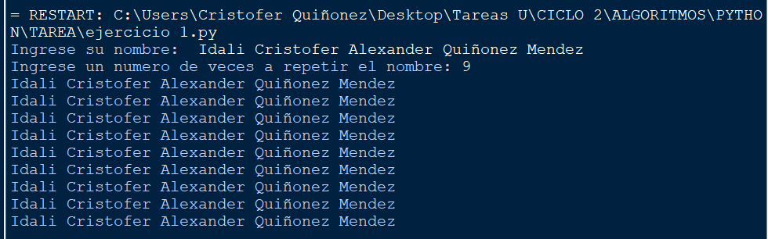
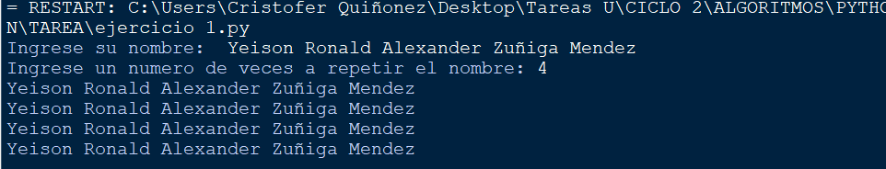
Código y Pruea :
nombre = input("Ingrese su nombre: ")
numero = int(input("Ingrese un numero de veces a repetir el nombre: "))
print((nombre + "\n" )*numero)

Slide 4
Ejercicio #2

Slide 5
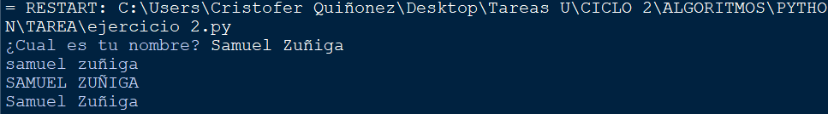
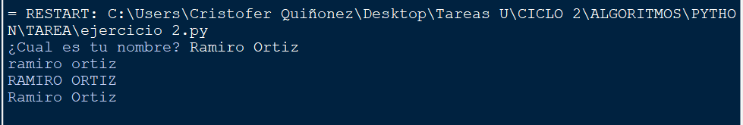
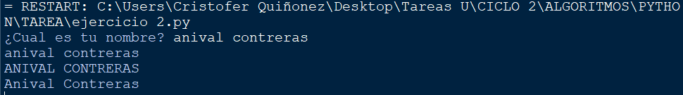
Código y Prueva:
Nombre = input("¿Cual es tu nombre? ")
print(Nombre.lower())
print(Nombre.upper())
print(Nombre.title())

Slide 6
Ejercicio#3

Slide 7
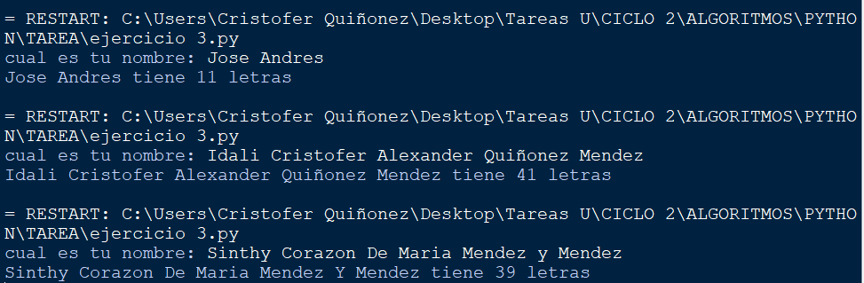
Código y Prueva:
Nombre = input ("cual es tu nombre: ")
print(Nombre.title() + " tiene " + str(len(Nombre))+ " letras")

Slide 8
Ejercicio #4

Slide 9
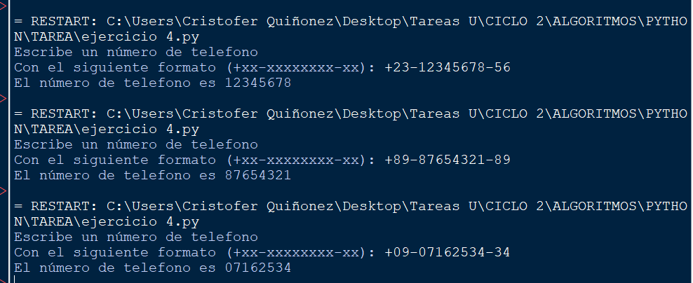
Código y Prueva:
print("Escribe un número de telefono")
Celular = input("Con el siguiente formato (+xx-xxxxxxxx-xx): ")
print('El número de telefono es', Celular[4:-3])

Slide 10
Ejercicio #5

Slide 11
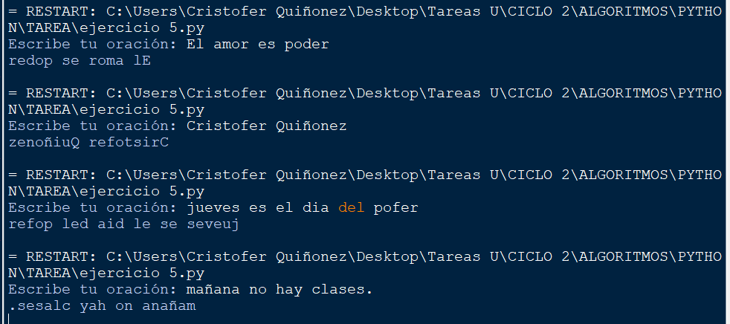
Código y Prueva:
Oración = input("Escribe tu oración: ")
print(Oración[::-1])

Slide 12
Ejercicio#6

Slide 13
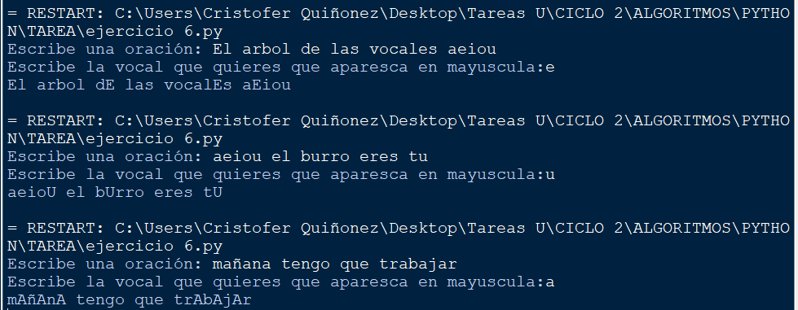
Código y Prueva:
Oración = input("Escribe una oración: ")
Vocal_mayuscula = input("Escribe la vocal que quieres que aparesca en mayuscula:")
print(Oración.replace(Vocal_mayuscula, Vocal_mayuscula.upper()))

Slide 14
Ejercicio#7

Slide 15
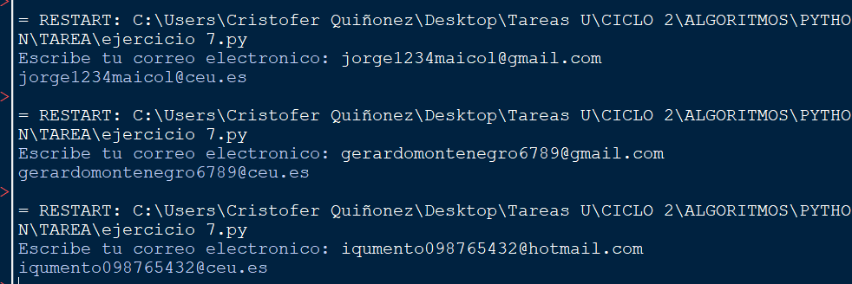
Código y Prueva:
Correo = input("Escribe tu correo electronico: ")
print(Correo[:Correo.find('@')] + '@ceu.es')

Slide 16
ejercicio#8

Slide 17
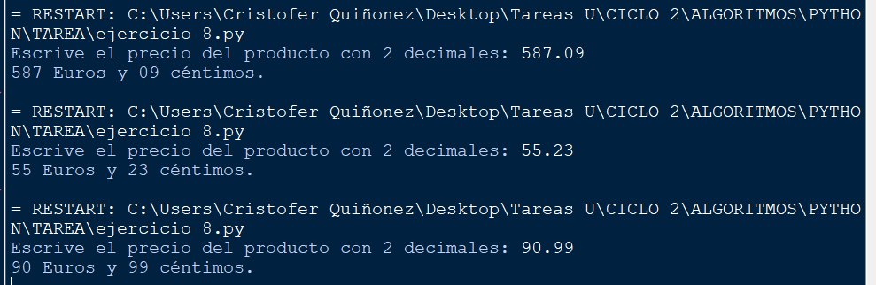
Código y Prueva:
Precio = input("Escrive el precio del producto con 2 decimales: ")
print(Precio[:Precio.find('.')], 'Euros y', Precio[Precio.find('.')+1:], 'céntimos.')

Slide 18
Ejercicio#9 y 9.1

Slide 19
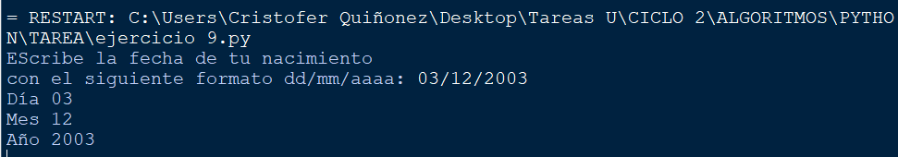
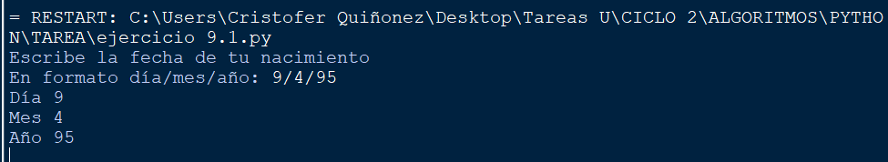
Código y Prueva:
Ejercicio #9
print("EScribe la fecha de tu nacimiento ")
fecha = input("con el siguiente formato dd/mm/aaaa: ")
print('Día', fecha[:2])
print('Mes', fecha[3:5])
print('Año', fecha[6:])
Ejercicio #9.1
print("Escribe la fecha de tu nacimiento")
fecha = input("En formato día/mes/año: ")
dia = fecha[:fecha.find('/')]
mesaño = fecha[fecha.find('/')+1:]
mes = mesaño[:mesaño.find('/')]
año = mesaño[mesaño.find('/')+1:]
print('Día', dia)
print('Mes', mes)
print('Año', año)

Slide 20
Ejercicio#10

Slide 21
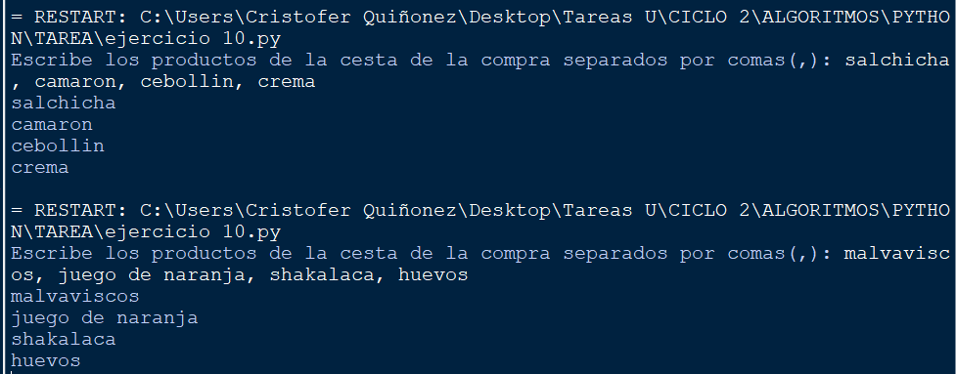
Código y Prueva:
cesta = input('Escribe los productos de la cesta de la compra separados por comas(,): ')
print(cesta.replace(', ', '\n'))

